Slide 1


Slide 2
第二单元 20以内的退位减法
重难点小专题（二）
解决问题

Slide 3
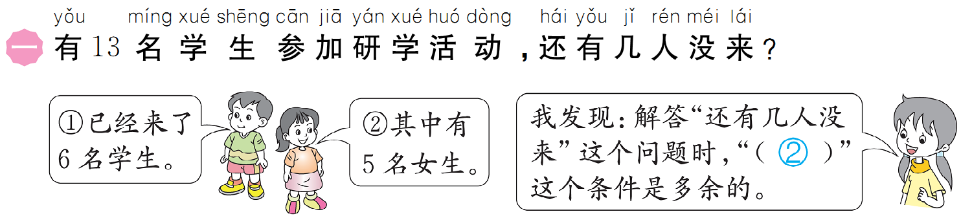

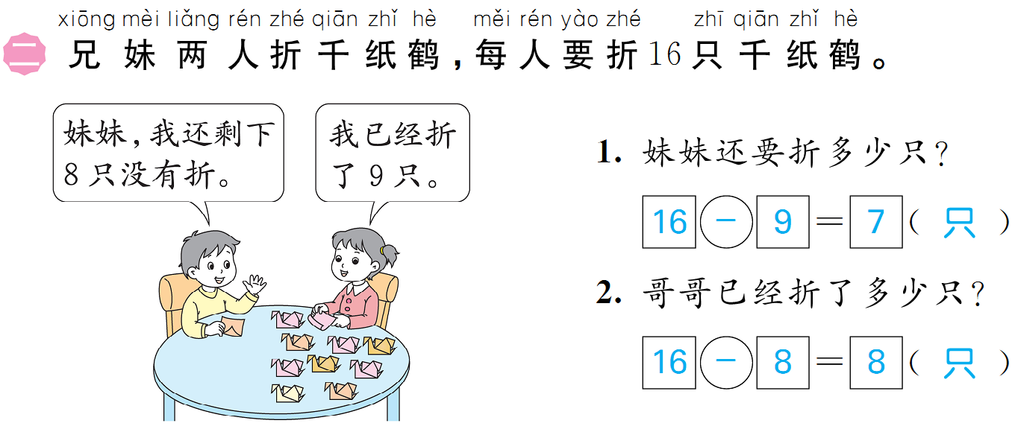

Slide 4
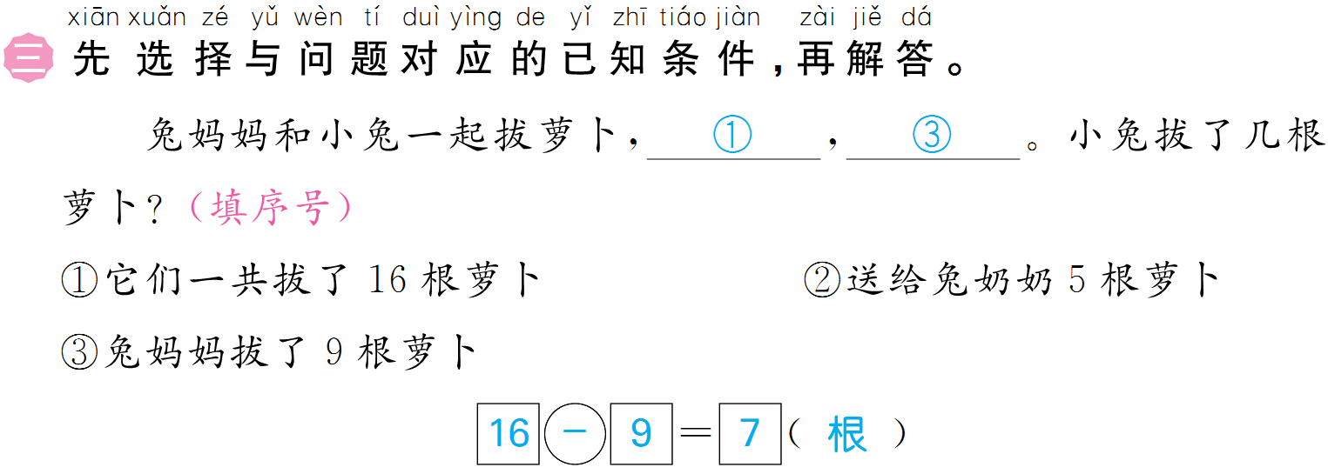

Slide 5
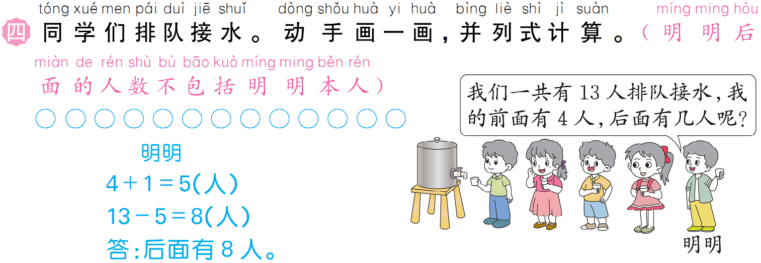

Slide 6


